Slide 1
IBS Mijn onderneming Stad en Wijk
https://www.youtube.com/watch?v=SlPhMPnQ58k&list=PLFU8AFaV2B6QBdBPDMaDFPoZB6RlxnHcQ
Jaar 2 – Periode 2 –
Les 8 van vrijdag 17 januari 2020
Les 5

Slide 2
Inhoud en planning van deze les
Goedemorgen, eerst wat info ☺
LA Vrijwilligersmanagement
Herhalen en verbinden van alles tot nu toe
Sociale ondernemingen en de politieke context
MVO in sociale domein
Afronding en vooruitblik op de volgende week.

Slide 3
UITNODIGING “DE (SOCIALE) BOEL OP STELTEN”
Hoe leeft duurzaamheid in de sociale sector. Kennen we concrete voorbeelden? Speelt duurzaamheid al een rol in jouw werk? Kunnen we bestaande denkwijzen loslaten en met lef nieuwe vormen creëren? Hoe verwerft de sociale sector een plek in maatschappelijke, duurzame veranderingen?
De Waardenmakers en de young professionals AVANS Social Work nodigen u graag uit voor een inspirerende, actieve boel op stelten:
Dinsdag 11 februari | 13.00 t/m 16.00 uur | AVANS Hogeschool | Hervenplein 2
's-Hertogenbosch

Slide 4
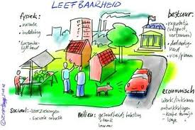
1920_2_SW_1 Vrijwilligersmanagement.
Leerdoel
Na het doornemen van de bronnen, het volgen van de lessen en het uitvoeren van de opdrachten kun je uitleggen hoe je vrijwillige inzet kunt sturen. Je hebt inzicht in generaties, leefstijlen, transitiemomenten en levensfasen en begrijpt dat een goede groep vrijwilligers bestaat aan een diversiteit van mensen.
Samenwerking
Je maakt het product alleen
Je levert versie 1 in op 15 december 2019 voor 24.00 uur
Versie 2 op 19 januari 2020 uiterlijk 23.59 uur
Bijeenkomsten & Tijd
Lessen S&W
Product
Je maakt een schriftelijk verslag waarin onderstaande stappen terugkomen en je tot slot uitlegt op welke manier jij vrijwillige inzet in je IBS vormgeeft.
Bronnen
leerplatform bronnen
https://www.movisie.nl/
Stappen
Verzamel de nodige informatie. Sommige info zit in de lessen. Andere info is nog niet bekend, daarvoor ga je op onderzoek uit.
Orden de informatie en maak deze inzichtelijk per onderdeel.
Omschrijf per generatie de kenmerken en sleutelervaringen.
Omschrijf per levensfase de kenmerken.
Leg 5 transitiemomenten uit die bepalend zijn in een mensenleven.
Beschrijf minimaal 3 leven veranderende situaties.
Werk uit wat er bedoeld wordt met episodische vrijwilligers, traditionele vrijwilligers en geleide vrijwilligers en wat de drie belangrijkste onderdelen zijn in het werken met deze drie typen vrijwilligers.
Leg een verband tussen je bevindingen en de manier waarop je vrijwillige inzet in je IBS wil vormgeven.

Slide 5
Begrippen Stad en wijk
Doelgroepen in werkgebied stad en mens analyseren | Je kunt een analyse maken van de verschillende doelgroepen en je kent de demografische en culturele kenmerken per doelgroep. Je kunt voorbeelden geven van manieren waarop je met de belangrijkste groepen werkt als stad en wijker.
Duurzaamheid | Je kent het begrip en kan dit toelichten in de context van stad en wijk, op zowel op de fysieke als sociale kant.
Duurzaam consumeren | Je kent het begrip, kan vijf voorbeelden geven en uitleggen waarom dit voor het werkveld belangrijk is.
Verzorgingsstaat | Je kent het begrip, kan het uitleggen, enkele voorbeelden geven, plaatsen in de tijd en aangeven hoe de overgang naar de participatie samenleving is ontstaan.
Participatie samenleving | Je kent het begrip, kan het uitleggen, plaatsen in de tijd en aangeven waarom dit voor stad & wijk een belangrijke pijler is.
Vrijwilligerswerk | Je kent het begrip, kan uitleggen hoe vrijwilligerswerk in de afgelopen 50 jaar veranderd is, wat het verband is met de participatie samenleving en op welke manier je als stad en wijker met vrijwilligers werkt.
Episodische vrijwilligers | Je kent het begrip, kan het plaatsen in de tijd, kan het toelichten aan de hand voor voorbeelden en uitleggen wat deze vorm van vrijwilligerswerk betekent voor het werken met vrijwilligers in de wijk.
Traditionele vrijwilligers | Je kent het begrip, kan het toelichten aan de hand voor voorbeelden en uitleggen wat deze vorm van vrijwilligerswerk betekent voor het werken met vrijwilligers in de wijk.
Geleide vrijwilligers | Je kent het begrip, kan het toelichten aan de hand van voorbeelden en kan uitleggen wat deze vorm van vrijwilligerswerk betekent voor het werken met vrijwilligers in de wijk.
Vrijwilligersbeleid | Je kunt uitleggen waarom dit beleid belangrijk is, hoe het tot stand komt, welke onderdelen er in moeten en welke rol jij als stad en wijker hierin kan spelen.
SMART | Je kent dit model en kan het toepassen bij het formuleren van doelstellingen in beleid en in ondernemingsplan.
Ondernemen in de wijk | Wat is sociaal ondernemerschap, hoe krijgt dat vorm, wat is het verschil met ‘gewoon ondernemen’, wat is belangrijk voor succesvol sociaal ondernemerschap en wat is de link met stad en wijk.
MVO & Armoede | Je kunt uitleggen wat MVO is, wat het verband is met armoede en hoe dat vorm krijg in het werken in de wijken.
MVO & Biodiversiteit | Je kunt uitleggen wat MVO is, wat het verband is met biodiversiteit en hoe dat vorm krijg in het werken in de wijken.
MVO & diversiteit | Je kunt uitleggen wat MVO is, wat het verband is met diversiteit (in de breedte) en hoe dat vorm krijg in het werken in de wijken.

Slide 6
Week | Inhoud | Betrokken begrippen
1 15-11 | Kennismaking, oriëntatie thema deze periode en kennismaking begrippen en verbanden. | Sociaal ondernemerschap Inleiding op ondernemen met en in de wijk SWOT Op de koffie bij Prins Heerlijk
2 22-11 | IBS gericht + intro LA | Participatie samenleving Vrijwilligerswerk Episodisch vrijwilligerswerk Traditioneel vrijwilligerswerk Geleide vrijwilligers Methodisch werken
3 29-11 | IBS gericht realiteit: naar Koningshaven geweest | Kennismaking met Koningshaven, de Coöperatie, werken met vrijwilligers, activiteiten in een wijkcentrum.
4 6-12 | Verdieping | Ondernemen in de wijk Ondernemen met en in de wijk Doelgroepen in de wijk Methodisch werken
5 13-12 | Praktische info Realiteit: les overgenomen en SW vervallen | Vrijwilligerswerk SMART Duurzaamheid Duurzaam consumeren
6 20-12 | Geen les ivm kerst | Kerst
7 10-1 | Verdieping Realiteit: vervallen en combi groep van SW en VT | Groepsopdracht met VT
8 17-1 | Inhaal les | Leefbaar en sociale ondernemingen in stedelijk perspectief Politieke context Financiering MVO & armoede, biodiversiteit en diversiteit
9 24-1 | Herhaling | Herhaling en begrippenlijst nalopen
10 | Geen les – toetsen

Slide 7
Sociale ondernemingen en de
politieke context

Slide 8
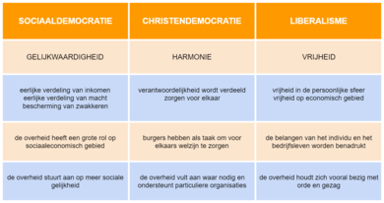
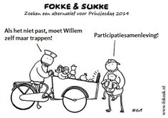

Slide 9
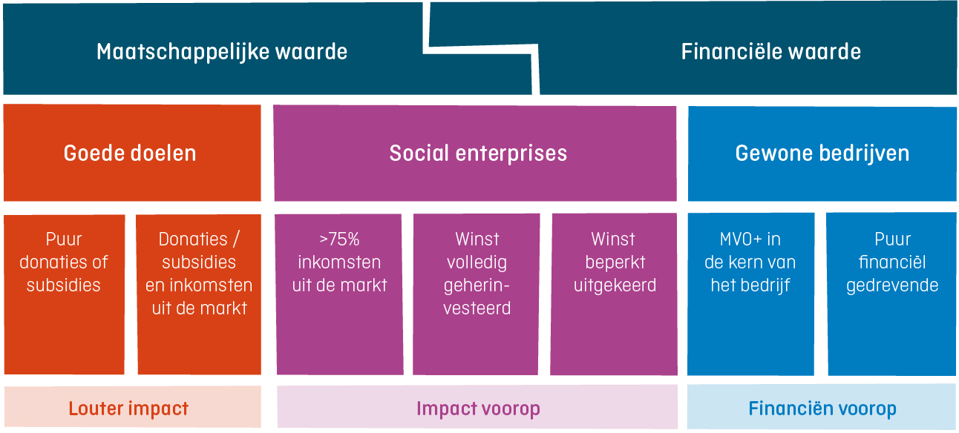
Filmpje over sociale ondernemingen / Warner Philips (Social Impact Ventures): 'De grote kansen liggen in de zorg en het onderwijs'
Sociale domein + sociale ondernemingen
= toekomst!

Slide 10
Opdracht rond sociale ondernemingen:
Les 8 wiki > voorbeelden van sociale ondernemingen. Kies er 1 en beantwoord de volgende vragen
Wat is het voor een bedrijf, wat doen ze voor wie?
Op welke manier zijn ze maatschappelijk verantwoord bezig: PPP?
Op welke manier maken ze winst of komen ze aan hun geld?

Slide 11
MVO in sociale domein
MVO is: …
Sociale domein is: …

Slide 12
Sociale domein =
Binnen het sociaal domein hebben gemeenten verantwoordelijkheden in de zorg en ondersteuning aan hun inwoners. Op het gebied van zorg, participatie en zelfredzaamheid, werk en jeugdhulp. Deze taken zijn vastgelegd in deze wetten: Wet maatschappelijke ondersteuning (Wmo 2015), Participatiewet, Jeugdwet en Wet gemeentelijke schuldhulpverlening.

Slide 13
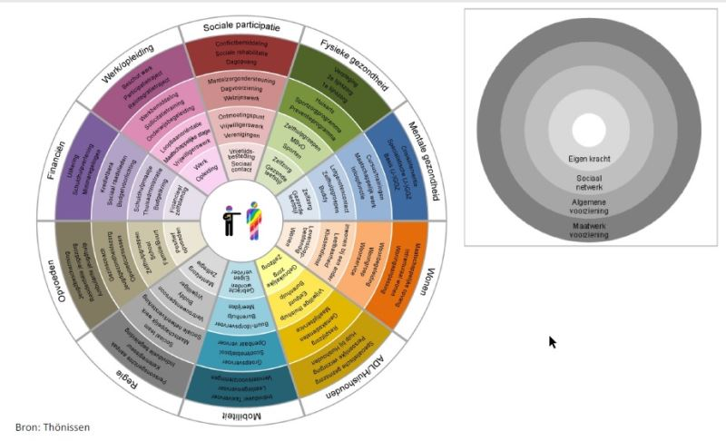

Slide 14
5. MVO Armoede, Biodiversiteit en Diversiteit

Slide 15
Op wiki een bijlage met input over MVO met relevantie voor stad&wijk
MVO – Culturele diversiteit
Een inclusieve arbeidsmarkt wordt steeds belangrijker. De culturele diversiteit in onze samenleving neemt immers toe. Daarnaast treedt er nu al schaarste op in een aantal beroepen en zal deze in de toekomst alleen maar toenemen. Door een proactief diversiteitsbeleid te voeren, vergroten werkgevers hun kans op het binnenhalen van goed gekwalificeerd personeel. Ook leveren ze door het implementeren van een van de pijlers van een goed MVO-beleid een positieve bijdrage aan een inclusieve arbeidsmarkt.
De argumenten die pleiten voor meer diversiteit en cultuursensitiviteit zijn inmiddels wel bekend. We zíjn een multiculturele samenleving en daarmee hebben we multiculturele klanten en medewerkers met verschillende achtergronden.

Slide 16
Hieronder staat beschreven wat je moet weten over de begrippen rond MVO. Zoek de antwoorden in Wiki en op internet.
Leggen we ze later naast elkaar.
MVO & Armoede | Je kunt uitleggen wat MVO is, wat het verband is met armoede en hoe dat vorm krijg in het werken in de wijken.
MVO & Biodiversiteit | Je kunt uitleggen wat MVO is, wat het verband is met biodiversiteit en hoe dat vorm krijg in het werken in de wijken.
MVO & diversiteit | Je kunt uitleggen wat MVO is, wat het verband is met diversiteit (in de breedte) en hoe dat vorm krijg in het werken in de wijken.
https://www.youtube.com/watch?v=qCTMq7xvdXU

Slide 17
https://www.youtube.com/watch?v=wXhTHyIgQ_U&list=PLFU8AFaV2B6QBdBPDMaDFPoZB6RlxnHcQ&index=2
https://www.youtube.com/watch?v=7ikKAN42JU0&list=PLFU8AFaV2B6QBdBPDMaDFPoZB6RlxnHcQ&index=11
https://www.youtube.com/watch?v=U3t1BYcsq_k
https://www.youtube.com/watch?v=_LEqSU2LU9U

Slide 18
Over volgende week!
1. Begrippenlijst nalopen
2. Nog twee begrippen te doen: Duurzaamheid & Duurzaam consumeren
3. Kahout ☺?
4. En wat nog meer?

